Slide 1
基于MATLAB的语音信号去噪
杨跃浙 WA2214014
杨昀川 WA2214022

Slide 2
目 录
实验原理
IIR 滤波器设计原理
FIR 滤波器设计原理
谱减法滤波
卡尔曼滤波
实验记录
IIR 滤波器
自带的IIR 滤波器
FIR 滤波器
自带的FIR 滤波器
谱减法滤波
卡尔曼滤波

Slide 3
技术指标
在设计 IIR 滤波器之前，需要明确滤波器的设计目标和性能要求。以下是常见的设计技术指标：
通带截止频率 fp ，阻带截止频率 fs ：滤波器允许信号通过或被衰减的频率界限。
通带波动（Passband Ripple, δp）：通带范围内信号允许的最大幅度波动
阻带衰减（Stopband Attenuation, δs）：阻带范围内信号的最小衰减量
过渡带宽（Transition Bandwidth, ∆f）：通带和阻带之间的频率范围，越窄意味着更高的 滤波器阶数。
采样频率（Sampling Frequency, Fs）：离散信号的采样频率，影响滤波器设计的归一化频率。 技术指标通常通过以下参数表示：

Slide 4
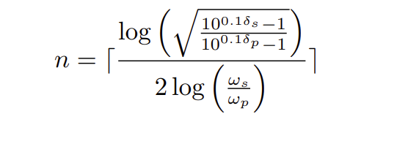
巴特沃斯滤波器计算阶数
滤波器阶数 n 决定了滤波器的陡峭程度，其计算公式为：
其中：
ωp = 2 fp/Fs：归一化通带频率。
ωs = 2 fs/Fs：归一化阻带频率。
⌈·⌉：向上取整，确保阶数为整数。

Slide 5
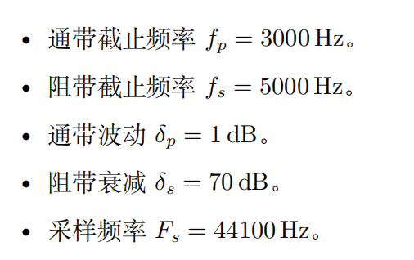
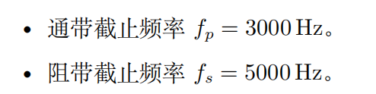
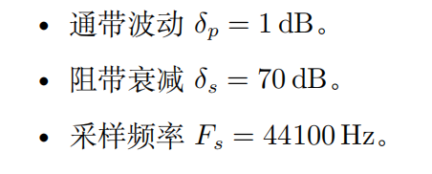
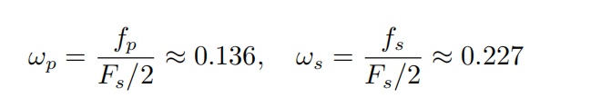
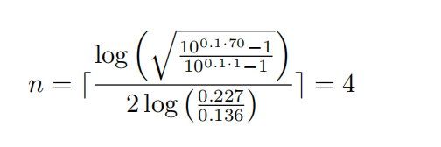
巴特沃斯滤波器设计步骤
1. 确定技术指标
2. 计算归一化频率：
3. 使用公式计算滤波器阶数：
4. 设计滤波器原型。
5. 根据频率要求完成滤波器变换，生成最终的低通滤波器。

Slide 6
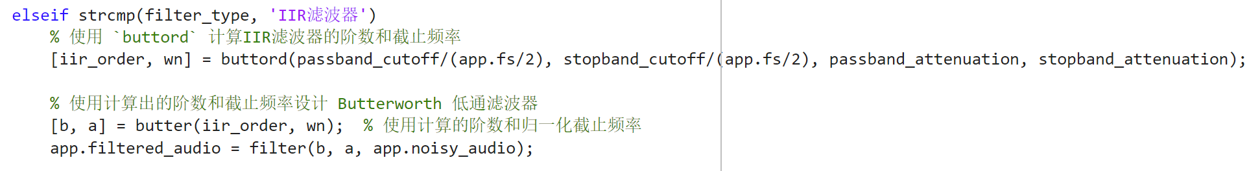

巴特沃斯滤波器的MATLAB 实现

Slide 7
技术指标
采样频率 (fs)：信号的采样频率，决定信号频谱的范围（−fs/2 到 fs/2）。
通带截止频率 (fp)：滤波器在通带内信号无损通过，截止频率 fp 定义通带的上限。
阻带截止频率 (fs)：滤波器对高于 fs 的频率信号进行完全衰减。
通带波动 (δp)：滤波器在通带内允许的幅度波动（以 dB 表示）。
阻带衰减 (δs)：滤波器在阻带内要求的最小衰减（以 dB 表示）。
过渡带宽 (∆f)：通带和阻带之间的过渡宽度，定义为 ∆f = fs − fp。

Slide 8
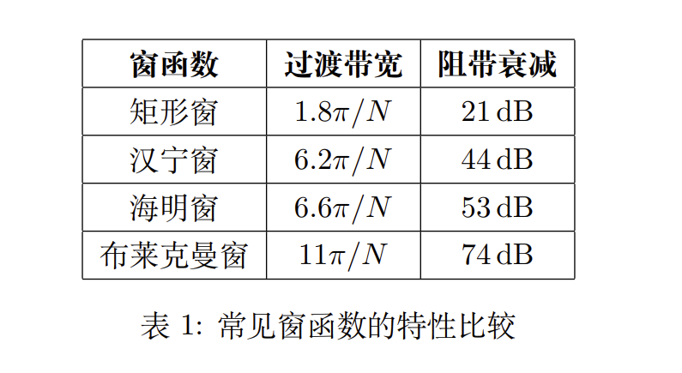
窗函数法设计 FIR 低通滤波器

Slide 9
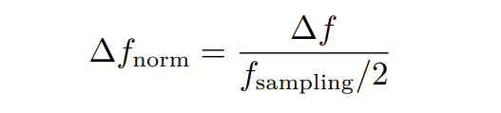
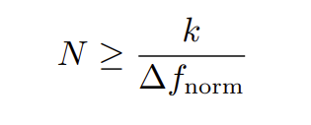
滤波器阶数计算
滤波器的阶数 N 与窗函数的特性及过渡带宽直接相关。为避免单位冲突，应首先对过渡带宽 ∆f 进行归一化。归一化的过渡带宽定义为：
其中：fsampling 是采样频率； ∆f 是通带和阻带之间的过渡带宽。 滤波器阶数的公式应修正为：
其中 k 是窗函数的过渡带特性常数。

Slide 10
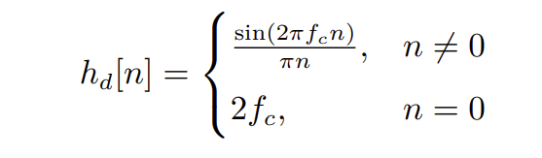

FIR 低通滤波器设计步骤
1. 确定技术指标，包括采样频率、通带截止频率、阻带截止频率、过渡带宽、通带波动和阻带衰 减。
2. 对过渡带宽 ∆f 进行归一化
3. 选择窗函数，根据阻带衰减和过渡带宽平衡性能与复杂度。例如： 高阻带衰减要求时，选择布莱克曼窗。 适中性能要求时，选择汉宁窗或海明窗。 简单设计场景可选择矩形窗。
4. 根据窗函数的特性计算滤波器阶数 N。
5. 生成理想的低通滤波器冲激响应：
6. 使用窗函数 w[n] 对冲激响应 hd[n] 进行加权修正：
7. 验证滤波器性能，绘制频率响应并检查是否满足设计要求。

Slide 11
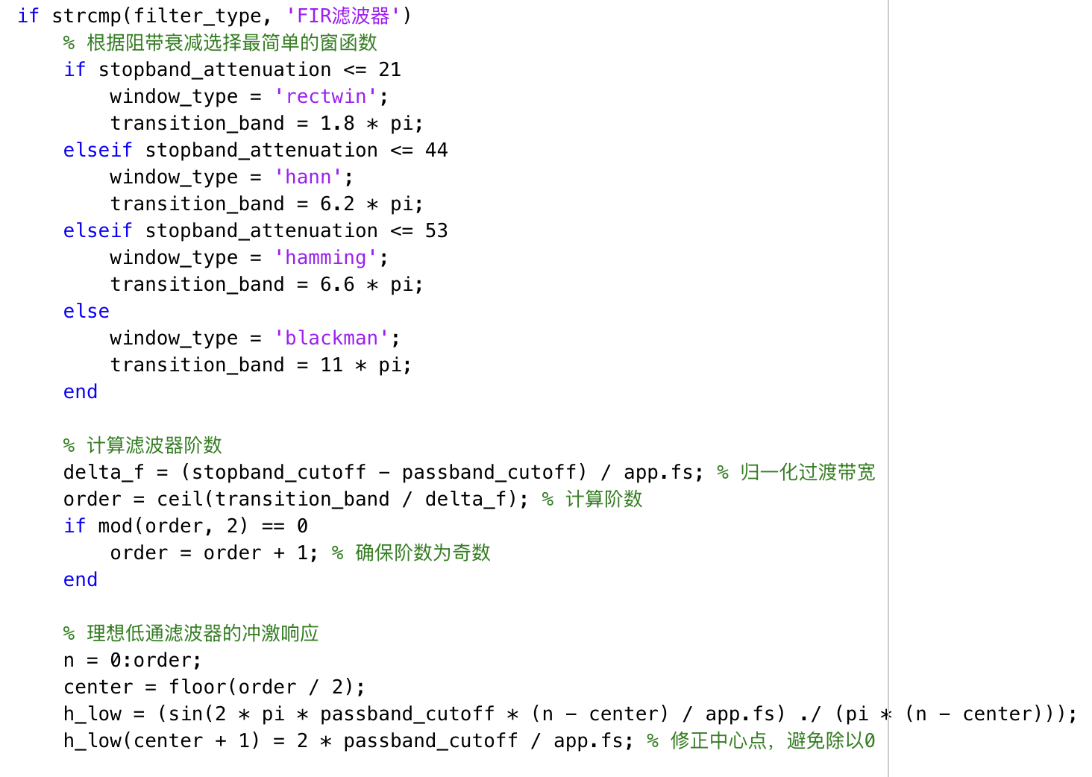
FIR 滤波器的MATLAB 代码实现

Slide 12
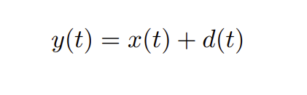
谱减法的基本原理
谱减法是一种经典的语音信号降噪方法，尤其适用于宽带噪声（如高斯白噪声）的抑制。其基 本假设是，语音信号和噪声在频域上是相互独立的。带噪信号可以建模为语音信号与噪声的叠加：
其中：
y(t)：观测到的带噪信号；
x(t)：目标语音信号；
d(t)：噪声。

Slide 13
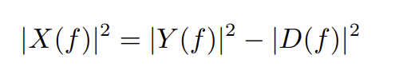
通过傅里叶变换，将信号转换到频域：
Y(f) = X(f) + D(f)
其中：
Y(f)：带噪信号的频谱；
X(f)：目标信号的频谱；
D(f)：噪声的频谱。
谱减法的核心思想是，通过减去估计的噪声频谱 |D(f)|，恢复语音信号的频谱幅值：
|X(f)| = |Y (f)| − |D(f)|
对于功率谱形式，有：
最终，通过对估计的 X(f) 进行反傅里叶变换，恢复时域的去噪信号。

Slide 14
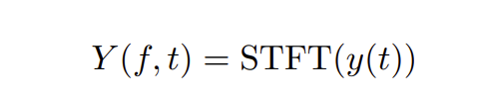
谱减法的基本算法
(1) 带噪信号的短时傅里叶变换 (STFT)
将带噪信号划分为多个短时帧，利用短时傅里叶变换（STFT）将每一帧转换到频域：
其中 t 表示时间帧的索引。
(2) 噪声估计 在语音信号的静音段或非语音段中，估计噪声频谱 |D(f)|。假设此时语音信号为零，则 |Y(f)| 可直接作为噪声频谱的估计。

Slide 15



(3) 幅度谱减法 对每一帧 t，执行以下减法：
其中， α：噪声权重因子，通常取值 1 ∼ 2，用于调整降噪程度。
当结果为负值时，进行截断处理：
(4) 相位恢复
利用带噪信号的相位信息恢复目标信号频谱：
(5) 反短时傅里叶变换 (ISTFT)
对每帧的 X(f,t) 执行逆变换，叠加得到时域的去噪信号。

Slide 16
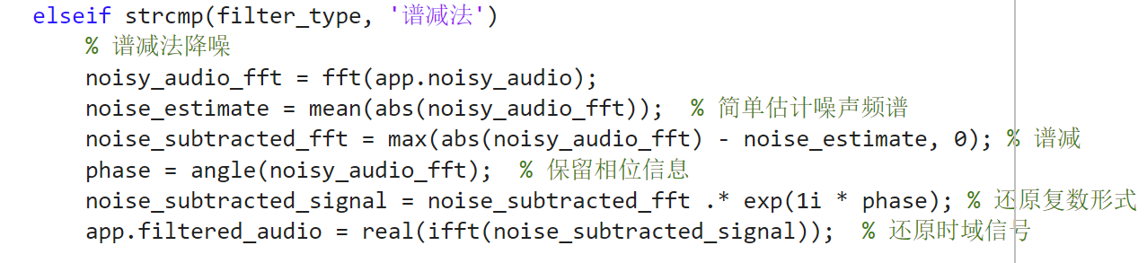
谱减法的MATLAB 实现

Slide 17
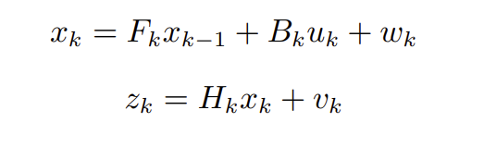
卡尔曼滤波基本原理
卡尔曼滤波器的核心思想是利用递归方法，在每一时刻结合系统的先验信息和测量信息，通过 加权平均计算系统的最优状态估计。
系统的状态可以描述为以下形式的离散线性状态空间模型：
其中：
xk：系统在时刻 k 的状态向量；
Fk：状态转移矩阵，描述系统从时刻 k − 1 到 k 的状态变化；
Bk：控制输入矩阵，作用于控制量 uk；
wk：过程噪声，假设服从零均值高斯分布 wk ∼ N (0, Qk)，其中 Qk 是过程噪声的协方差矩阵；
zk：时刻 k 的观测值；
Hk：观测矩阵，将状态向量映射到测量空间；
vk：测量噪声，假设服从零均值高斯分布 vk ∼ N (0, Rk)，其中 Rk 是测量噪声的协方差矩阵。

Slide 18
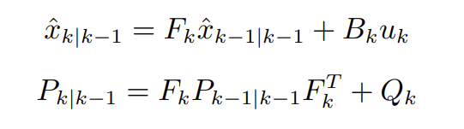


卡尔曼滤波器的递归过程
(1) 预测阶段
根据状态转移方程和控制输入，预测系统在时刻 k 的状态 xk 和误差协方差 Pk：
其中：
：时刻 k 的状态预测值；
：状态预测的协方差矩阵。

Slide 19
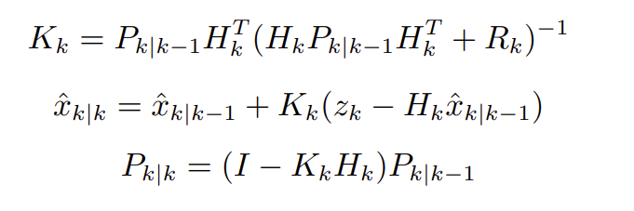
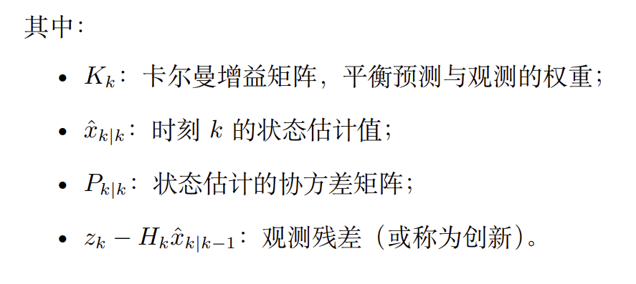
(2) 更新阶段
根据观测值 zk，结合预测值，更新状态估计和协方差：

Slide 20
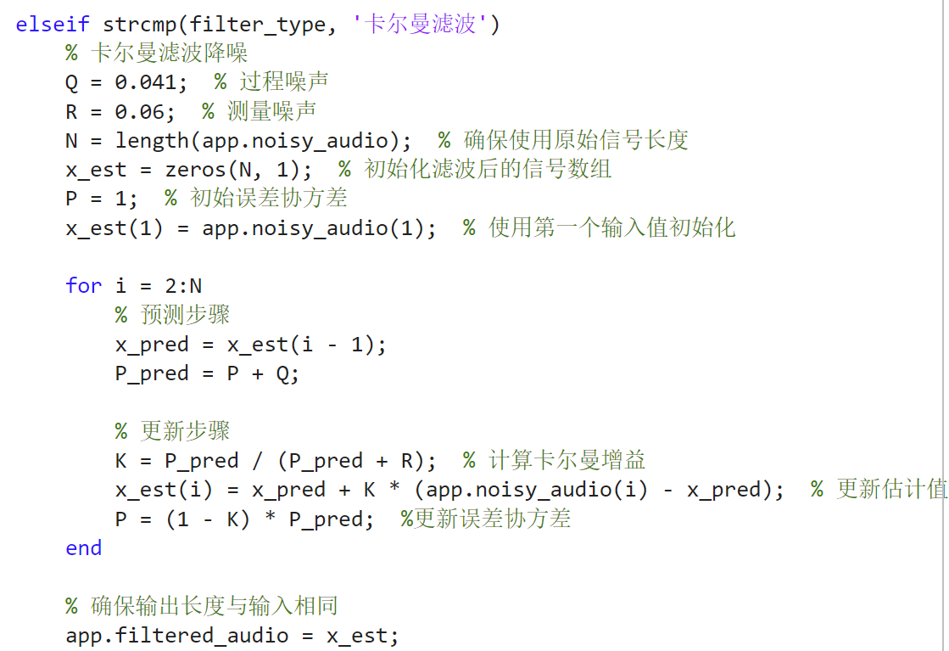
卡尔曼滤波器的MATLAB 实现

Slide 21
FIR 滤波器

Slide 22
自带的 FIR 滤波器

Slide 23
IIR 滤波器

Slide 24
自带的 IIR 滤波器

Slide 25
谱减法 滤波器

Slide 26
卡尔曼 滤波器

Slide 27
Thanks

